Slide 1




Thứ Sáu ngày13 tháng 10 năm 2023
Tập làm văn

Slide 2


Nhận biết được cách quan sát khi tả cảnh trong hai đoạn văn trích.
Biết lập dàn ý chi tiết cho bài văn miêu tả một cảnh sông nước.
Yêu quý thiên nhiên.

Slide 3


Slide 4


Bài 1: Đọc các đoạn văn trong SGK
và trả lời câu hỏi:

Slide 5

a) Biển luôn thay đổi màu tùy theo sắc mây trời. Trời xanh thẳm, biển cũng thẳm xanh, như dâng cao lên, chắc nịch. Trời rải mây trắng nhạt, biển mơ màng dịu hơi sương. Trời âm u mây mưa, biển xám xịt, nặng nề. Trời ầm ầm dông gió, biển đục ngầu, giận dữ… Như một con người biết buồn vui, biển lúc tẻ nhạt, lạnh lùng, lúc sôi nổi, hả hê, lúc đăm chiêu, gắt gỏng.
Theo VŨ TÚ NAM

Slide 6



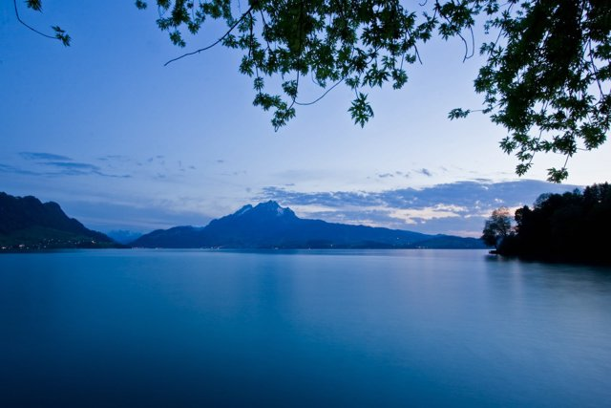
Đoạn văn tả đặc điểm gì của biển?
Tả sự thay đổi màu sắc của mặt biển theo sắc màu của trời mây.

Slide 7
Cảnh được quan sát:
+ Bầu trời rải mây trắng nhạt
+ Bầu trời âm u mây mưa
+ Bầu trời ầm ầm dông gió.
Để tả đặc điểm đó tác giả đã quan sát gì và vào thời điểm nào?
Tác giả quan sát bầu trời và mặt biển vào những thời điểm khác nhau:
+ Khi bầu trời xanh thẳm
+ Khi bầu trời rải mây trắng nhạt
+ Khi bầu trời âm u mây mưa
+ Khi bầu trời ầm ầm giông gió

Slide 8




Từ chuyện này, hình ảnh
này nghĩ ra chuyện khác,
hình ảnh khác. Từ chuyện
của người ngẫm nghĩ
đến chuyện của mình

Slide 9


Khi quan sát,
tác giả có liên
tưởng thú vị nào ?
Biển như con người, cũng biết buồn vui, lúc tẻ nhạt, lạnh lùng, lúc sôi nổi, hả hê, lúc đâm chiêu, gắt gỏng
Liên tưởng giúp cho
biển trở nên gần gũi
với người hơn

Slide 10
b) Con kênh này có tên là kênh Mặt Trời. Nơi đây, suốt ngày, ánh nắng rừng rực đổ lửa xuống mặt đất. Bốn phía chân trời trống huếch trống hoác. Từ lúc mặt trời mọc đến lúc mặt trời lặn không kiếm đâu ra một bóng cây để tránh nắng. Buổi sáng, con kênh còn phơn phớt màu đào, giữa trưa bỗng hóa ra một dòng thủy ngân cuồn cuộn lóa mắt, rồi dần dần biến thành một con suối lửa lúc trời chiều. Có lẽ bởi vậy mà nó được gọi là kênh Mặt Trời.

Slide 11



Con kênh được quan sát ở thời điểm nào trong ngày?
Mọi thời điểm: suốt ngày, từ lúc mặt trời mọc đến lúc mặt trời lặn, buổi sáng, giữa trưa, lúc trời chiều.

Slide 12

Tác giả nhận ra đặc điểm của con kênh chủ yếu bằng giác quan nào?
Thị giác

Slide 13
Liên tưởng để miêu tả con kênh có tác dụng gì?
Giúp người đọc hình dung được cái nắng nóng dữ dội ở nơi có con kênh Mặt trời này, làm cho cảnh vật hiện ra cũng sinh động hơn, gây ấn tượng với người đọc hơn.

Slide 14
Bài 2: Dựa vào kết quả quan sát của mình, em hãy lập dàn ý bài văn miêu tả một cảnh sông nước (một vùng biển, một dòng sông, một con suối hay một hồ nước)

Slide 15





Slide 16
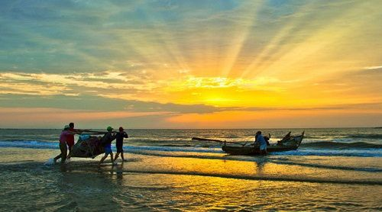
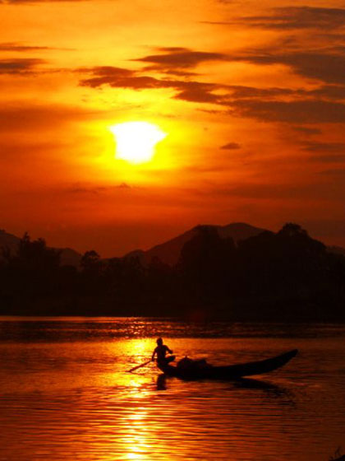

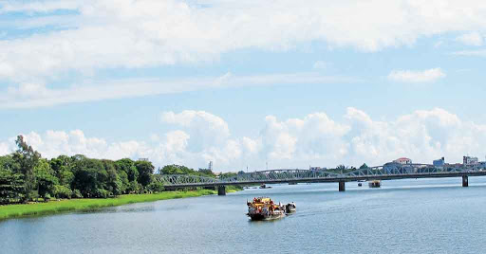
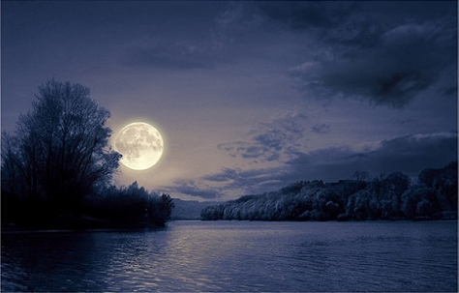

Chiều
Sáng
Tối
Trưa

Slide 17
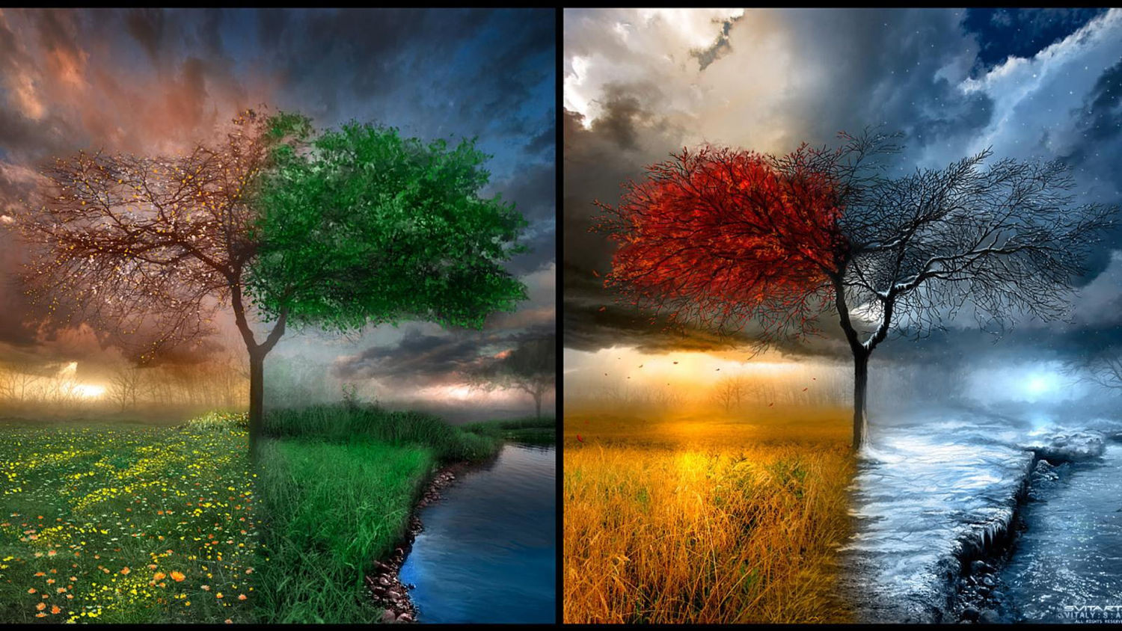
Xuân
Hạ
Thu
Đông

Slide 18
Từ xa đến gần
Từ cao xuống thấp

Slide 19

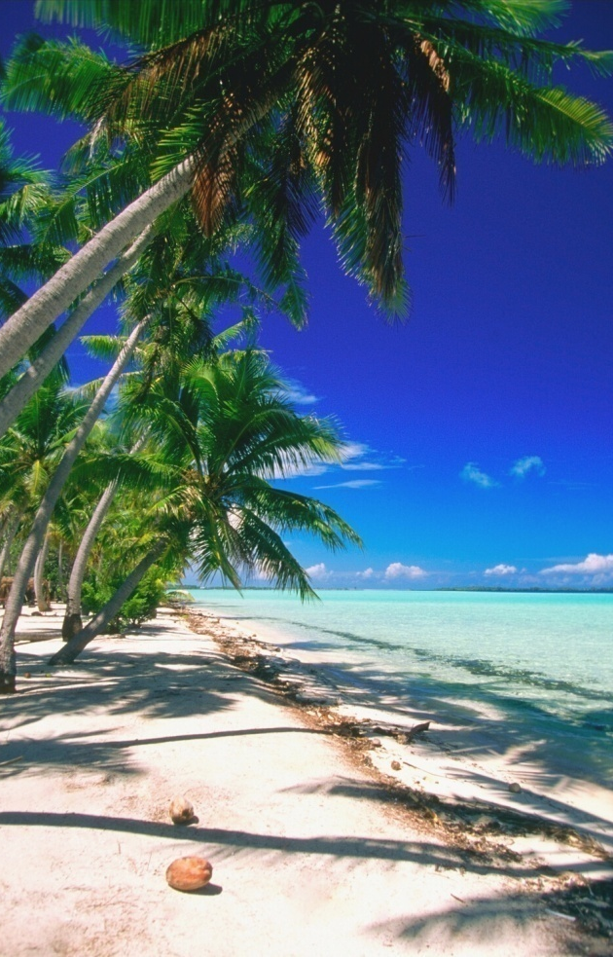
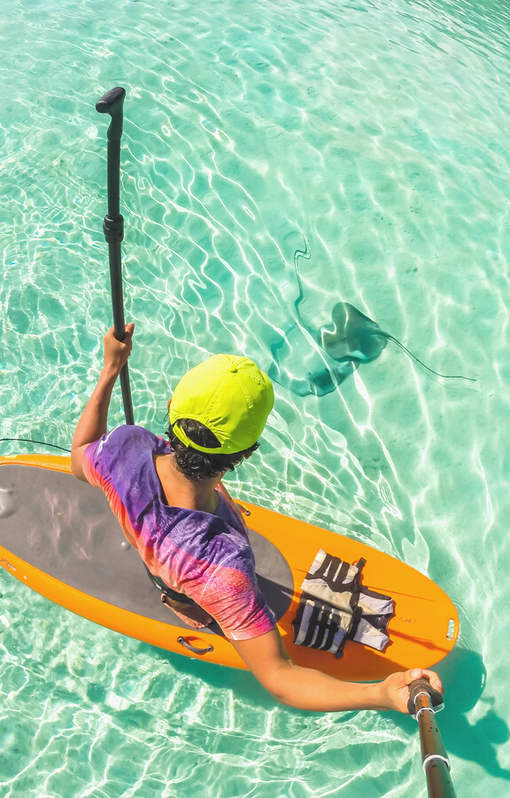
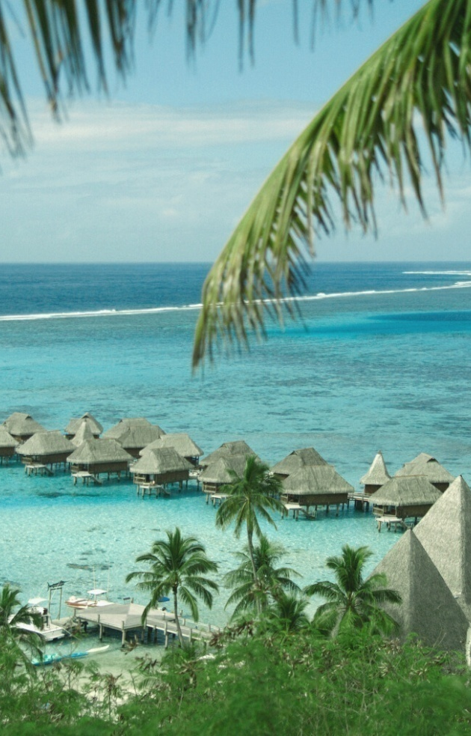

Slide 20
1. Mở bài: Giới thiệu con sông.
- Con sông tên gì?
- Ở đâu? Chảy qua địa phận nào?
- Vì sao em tả?
2. Thân bài:
a) Tả bao quát:
- Dòng sông không biết bắt nguồn từ đâu.
- Dọc hai bên bờ sông là những bãi ngô, bãi khoai xanh biếc, tươi mát.
- Xa xa, khuất sau rặng tre xanh đầu làng là những cánh đồng lúa vàng tươi, mênh mông, bát ngát thẳng cánh cò bay.

Slide 21
b) Tả chi tiết:
- Buổi sáng:
Bầu trời trong xanh, cao vời vợi.
Những đám mây trắng như bông trôi bồng bềnh, nhè nhẹ.
Con sông mới ấm áp và hiền hòa làm sao!
Nước sông trong vắt có thể nhìn xuống tận đáy sông.
Mặt sông phẳng lì như một chiếc gương soi.
Từng đoàn thuyền đánh cá bắt đầu giương buồm, thả lưới trắng xóa cả mặt sông.
Tiếng hò, tiếng hát vang lên làm xua tan mệt mỏi.

Slide 22
b) Tả chi tiết:
- Buổi trưa:
Những buổi trưa hè oi ả mặt sông nhuộm một vàng của nắng.
Nước sông ánh lên, lóe lên bóng nhẫy.
Một làn gió nhẹ thoáng qua, những rặng tre khẽ đu đưa như thì thầm với chị gió
Các cô bé, cậu bé rủ nhau ra sông tắm. Chúng lặn hụp, vùng vẫy, đùa giỡn thỏa thích cùng nhau.
Dòng sông ôm chúng chúng vào lòng, vui cười, đùa nghịch với chúng.
Sông dịu hiền như người mẹ đang nâng niu, săn sóc đàn con thơ ngây yêu dấu của mình.

Slide 23
b) Tả chi tiết:
- Buổi chiều
Khi ông mặt trời đã bắt đầu khuất sau lũy tre xanh đầu làng,
dòng sông trở nên dịu mát.
Hai bên bờ rộn rã tiếng nói, cười vui vẻ của đám trẻ con vây quanh những thúng cá to đầy ắp.
- Buổi tối
Khi ông trăng tròn vằng vặc treo lơ lửng trên ngọn tre soi bóng xuống mặt sông gợn nước lung linh phủ đầy một màu vàng óng ánh.
Dòng sông được ánh trăng chiếu xuống như khoác một chiếc áo dát bạc.
Trăng tỏa sáng đôi bờ sông, soi rõ từng khuôn mặt.
Một số người chèo thuyền ra giữa sông hóng gió, ngắm trăng.

Slide 24

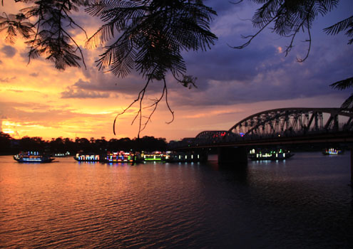

3. Kết bài:
Dòng sông quê hương – dòng sông kỉ niệm như người mẹ hiền của em.
Dù có đi đâu xa, em vẫn nhớ mãi về dòng sông quê em.

Slide 25
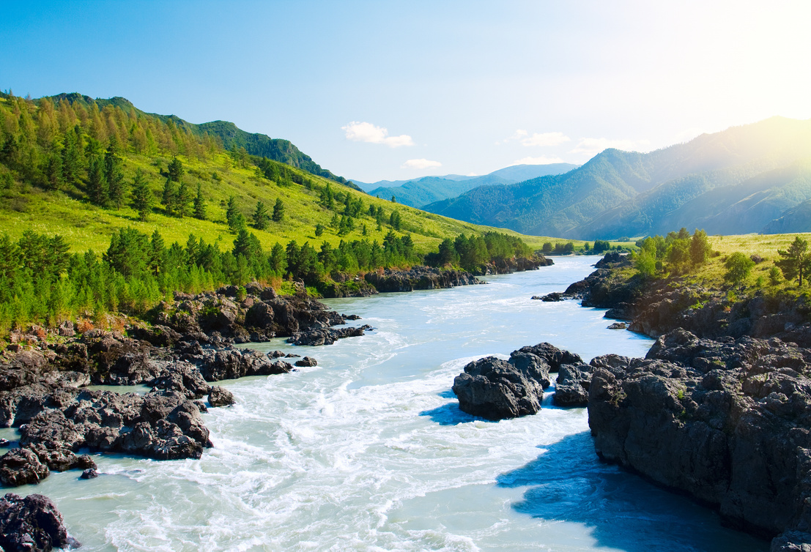
CHÚC CÁC EM
HỌC TỐT

